Slide 1

ГРУППОВОЙ ОБРАЗОВАТЕЛЬНЫЙ ПРОЕКТ «МОИ ДРУЗЬЯ – ИГРУШКИ»
ВТОРАЯ МЛАДШАЯ ГРУППА
Воспитатель МБДОУ Детский сад №6 «Мамонтёнок»
Зингер Надежда Александровна

Slide 2

АКТУАЛЬНОСТЬ ПРОЕКТА
Игрушки – это специально изготовленные предметы, предназначенные для игр, обеспечения игровой деятельности. Игрушка – не только радость и забава, увлекающая кроху, но и великолепный воспитатель, друг, который подготавливает ребенка к жизни в обществе и выступает в качестве средства его психического развития. И особенно актуальным знакомство детей с игрушками является именно сейчас, в начале второй младшей группы, когда у детей впереди длинный и увлекательный период дошкольного детства, период, в котором он рука об руку пойдет со своими верными друзьями – игрушками.

Slide 3

ПРОБЛЕМА
У детей не сформировано представление о многообразии игрушек, правилах бережного обращения с ними.
ЦЕЛЬ ПРОЕКТА
Создать условия для всестороннего развития личности ребенка, его творческих способностей, самостоятельности и инициативы, а также обогащения познавательной сферы в ходе образовательного проекта «Мои друзья – игрушки».

Slide 4

Задачи с учетом интеграции образовательных областей:
- формировать представления о предметах ближайшего окружения – игрушках, их свойствах, качествах, функциональном назначении
- закрепить родовые и видовые понятия (обобщение)
- формировать умение играть с игрушками, использовать их по назначению, воспитывать бережное отношение к игрушкам
- закрепить правила взаимодействия с другими детьми во время игр
вызвать эмоциональный отклик на художественные произведения об игрушках
- учить отражать в продуктивных видах деятельности впечатления от окружающих предметов

Slide 5

Предполагаемые результаты:
- познавательная сфера детей обогатилась представлениями о предметах ближайшего окружения – игрушках, их свойствах, качествах, функциональном назначении;
- дети владеют обобщающим понятием «Игрушки»;
- дети проявляют эмоциональный отклик к любимым игрушкам, бережно относятся к ним;
- дети знают и соблюдают правила взаимодействия с другими детьми во время игр;
- возросла педагогическая грамотность родителей по вопросам значения игрушки в жизни ребенка.

Slide 6

Взаимодействие с родителями:
- консультация «Учим детей играть с мячом»;
- фотоотчет о мероприятиях проекта в приемной, группе вк;
- предложить в группе вк дидактические задания по теме проекта для самостоятельного выполнения.

Slide 7

Материалы, оборудование, условия для самостоятельной деятельности детей:
- художественная литература по теме;
- демонстрационный, наглядный материал «Игрушки»;
- пособие: Гризик Т.И. Познаю мир: развивающая книга для детей 3-4 лет;
- настольно-печатные игры, лото, пазлы, кубики «Игрушки»;
- дидактические задания на развитие психических процессов по теме: «Находилки»; «Разрезные картинки»; «Что где находится?»; «Найди отличия»; «Зашумленные картинки»; «Найди тень». ;
- пособие «16 обучающих карточек Безопасность дома и на улице»;
- заготовки для художественного творчества «Пластилиновые заплатки. Игрушки»;
- игра-лото «Большой, средний, маленький». Серия «Забавы в картинках».
Итоговое мероприятие: выставка «Моя любимая игрушка».

Slide 8
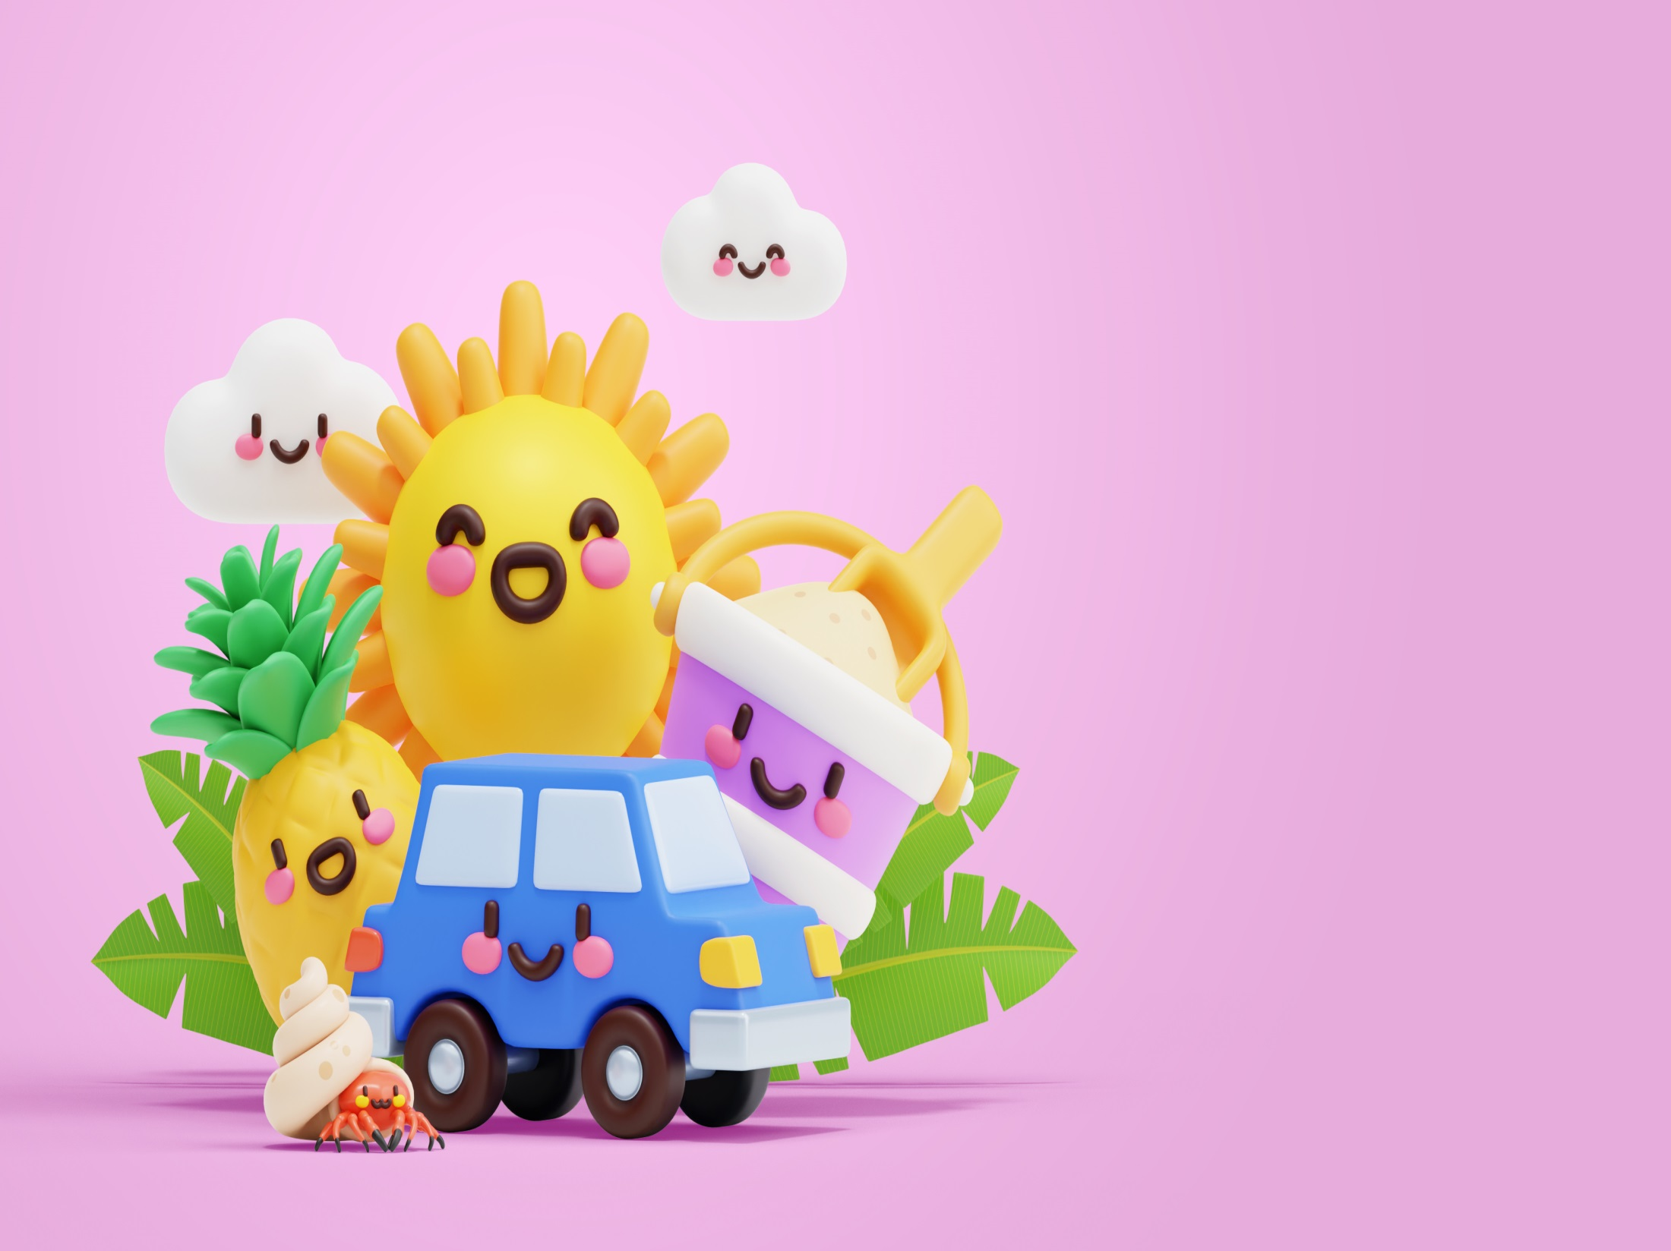
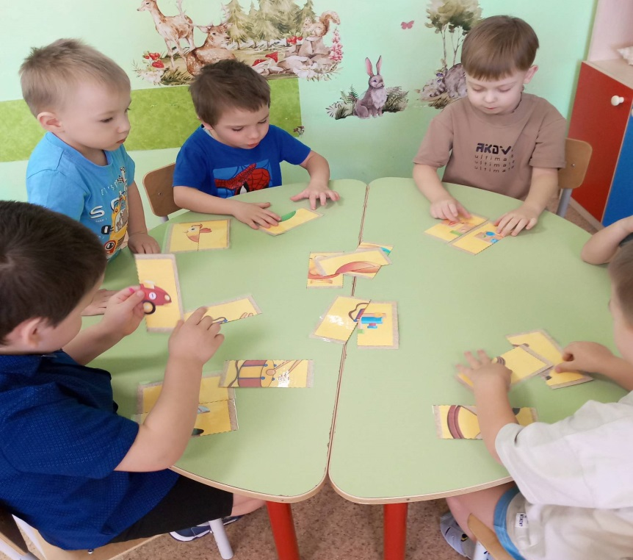
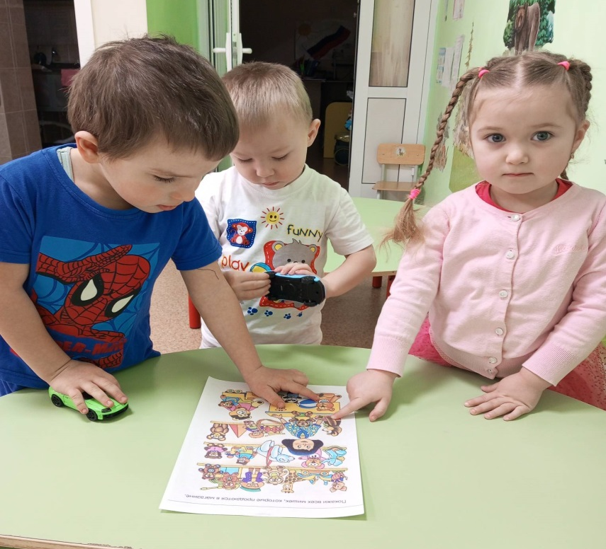
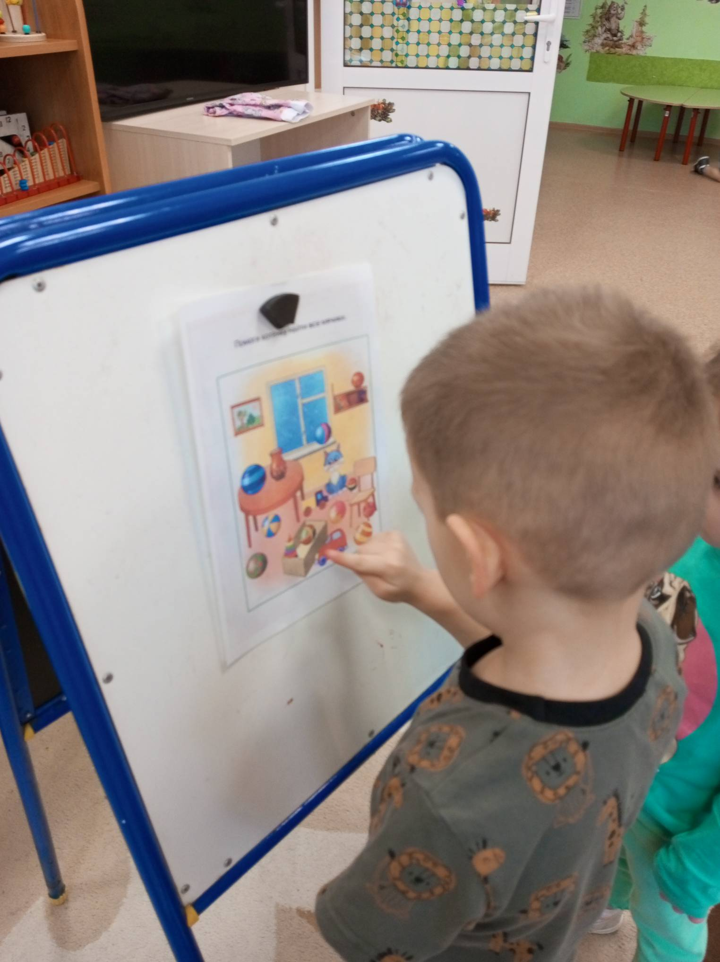

Slide 9

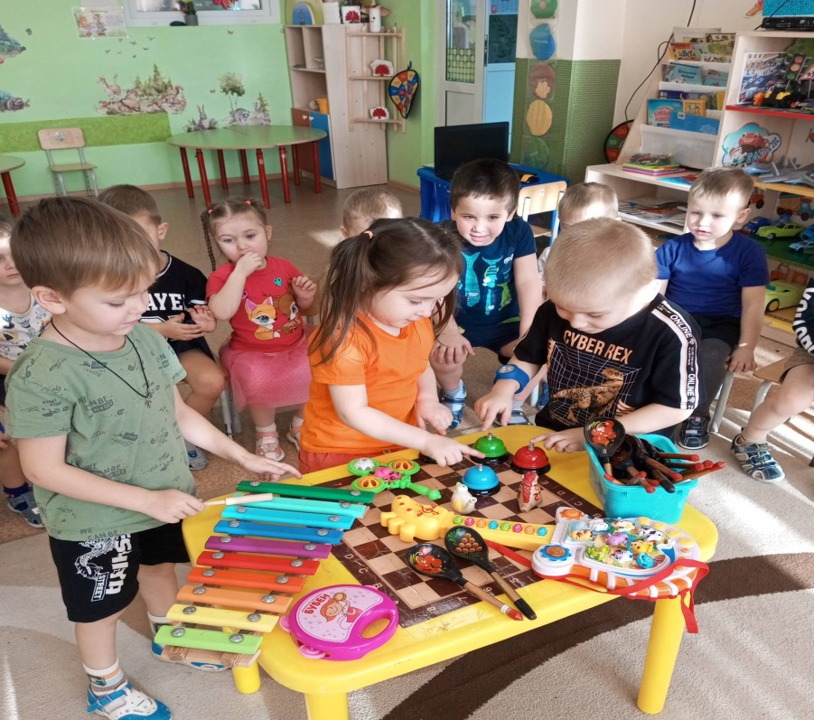
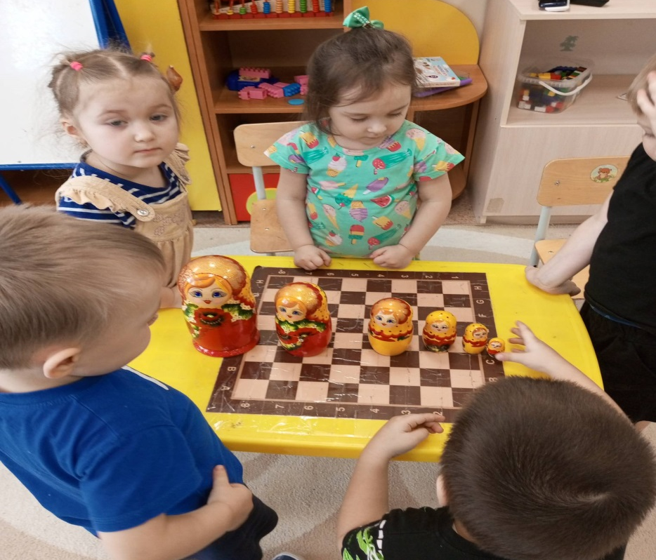
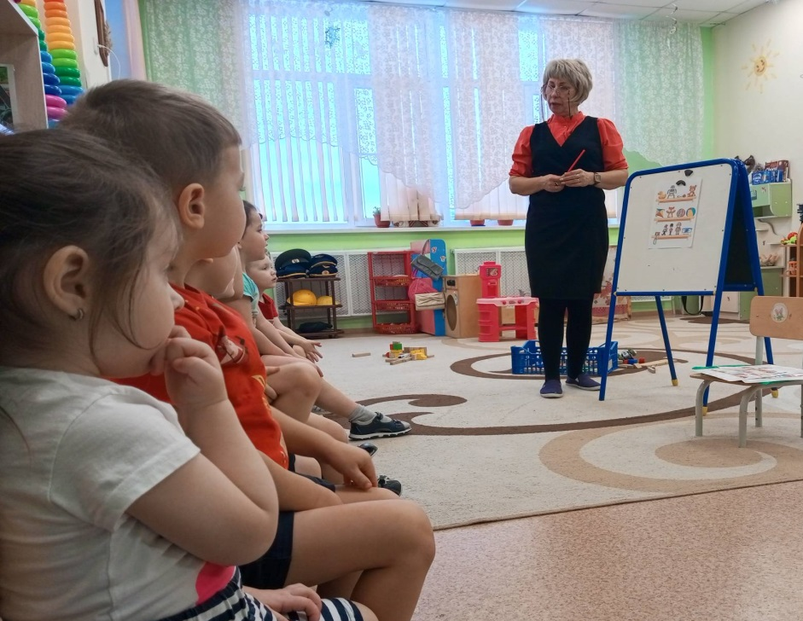

Slide 10

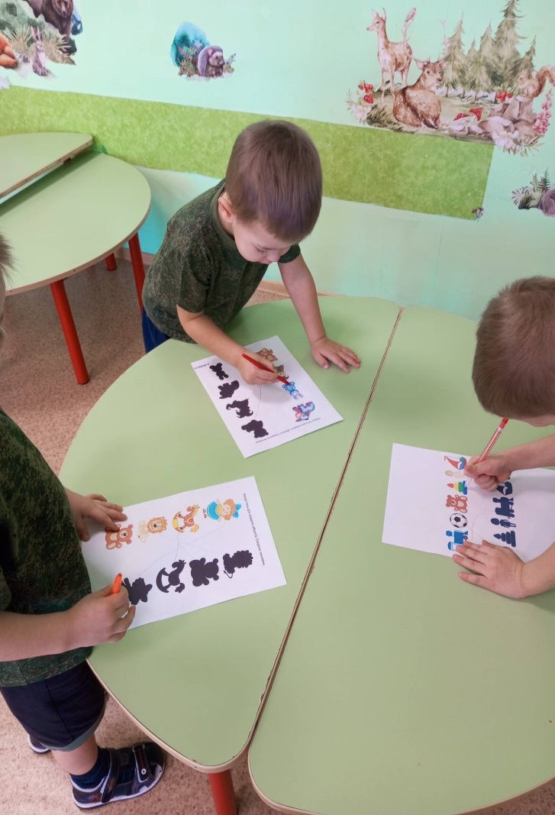
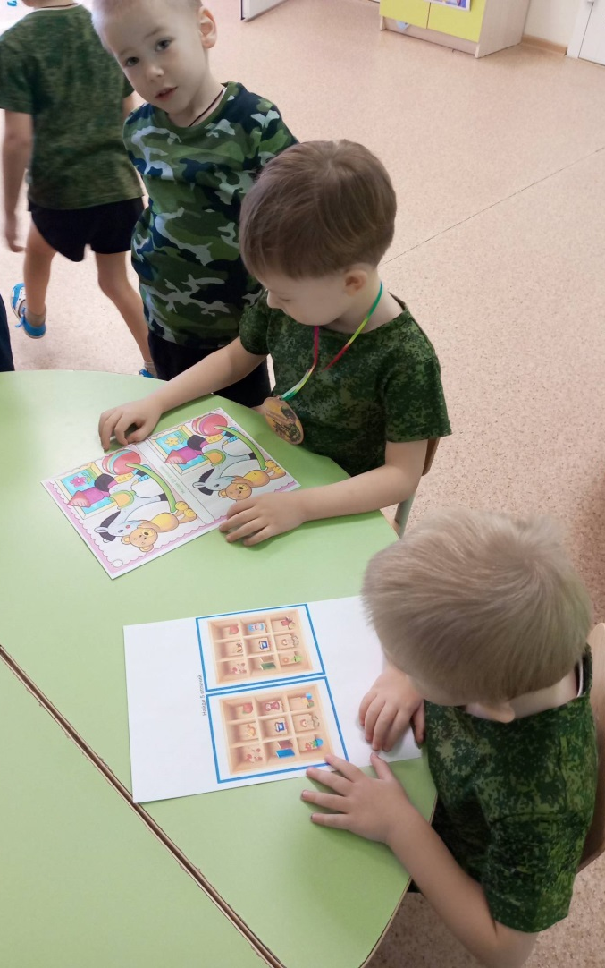
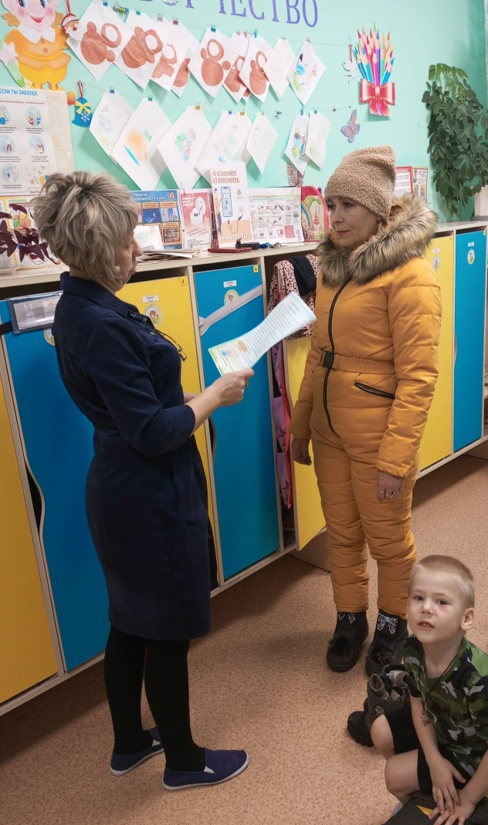

Slide 11
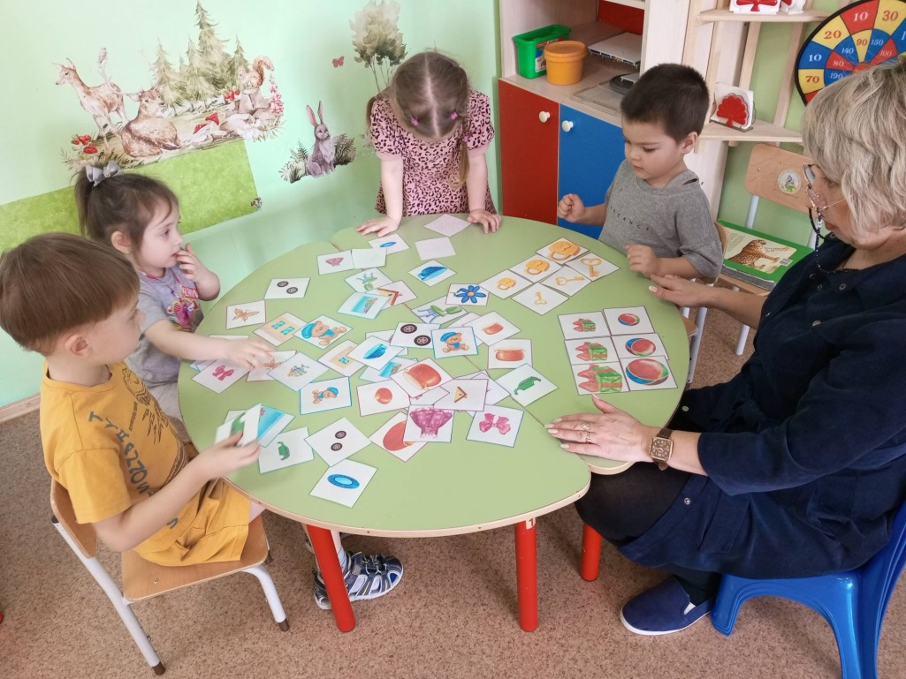
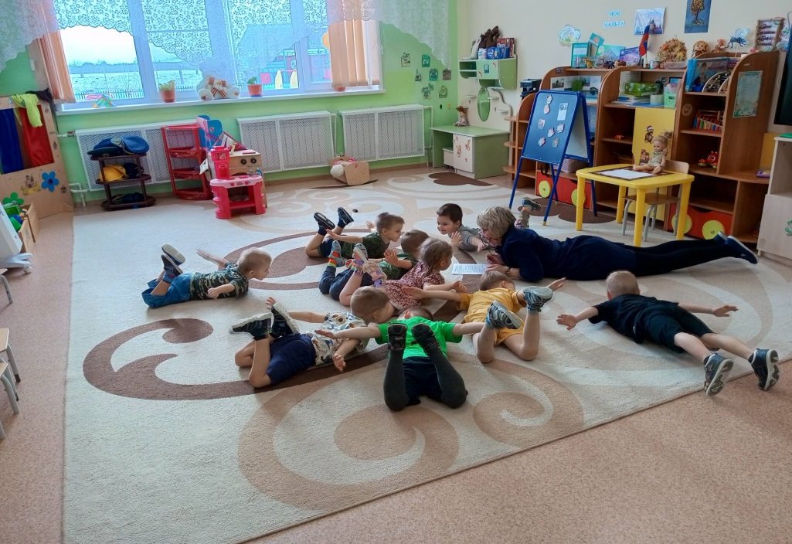

Slide 12
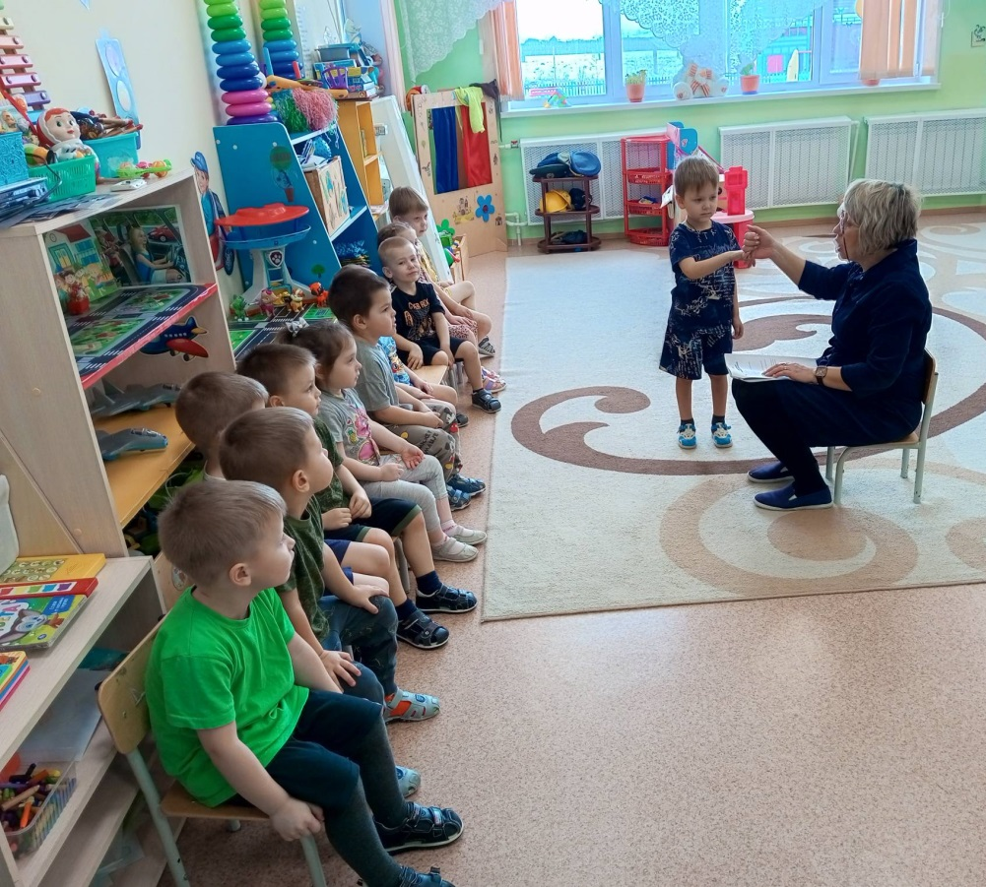
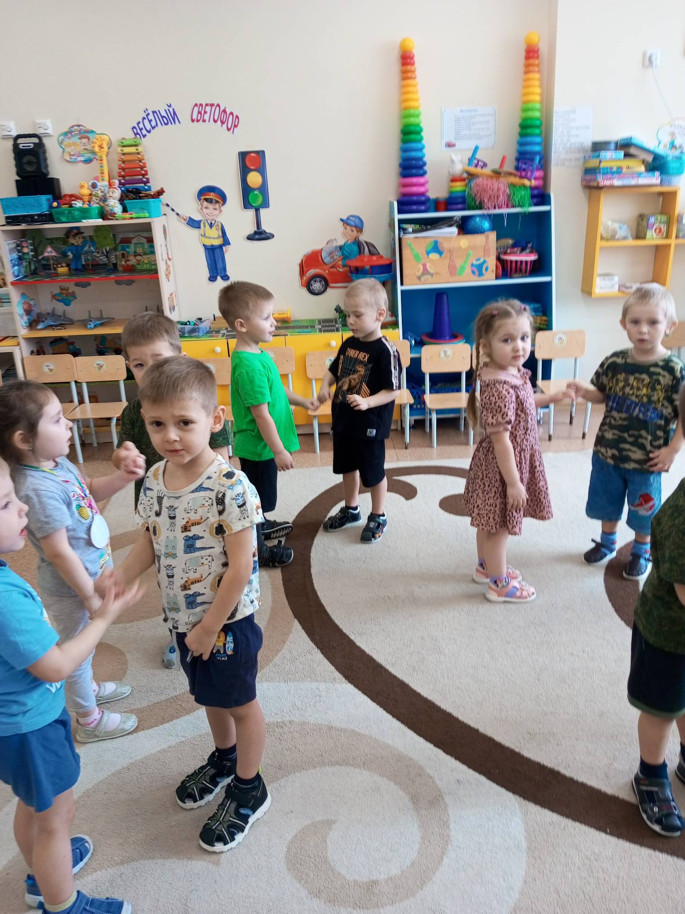

Slide 13
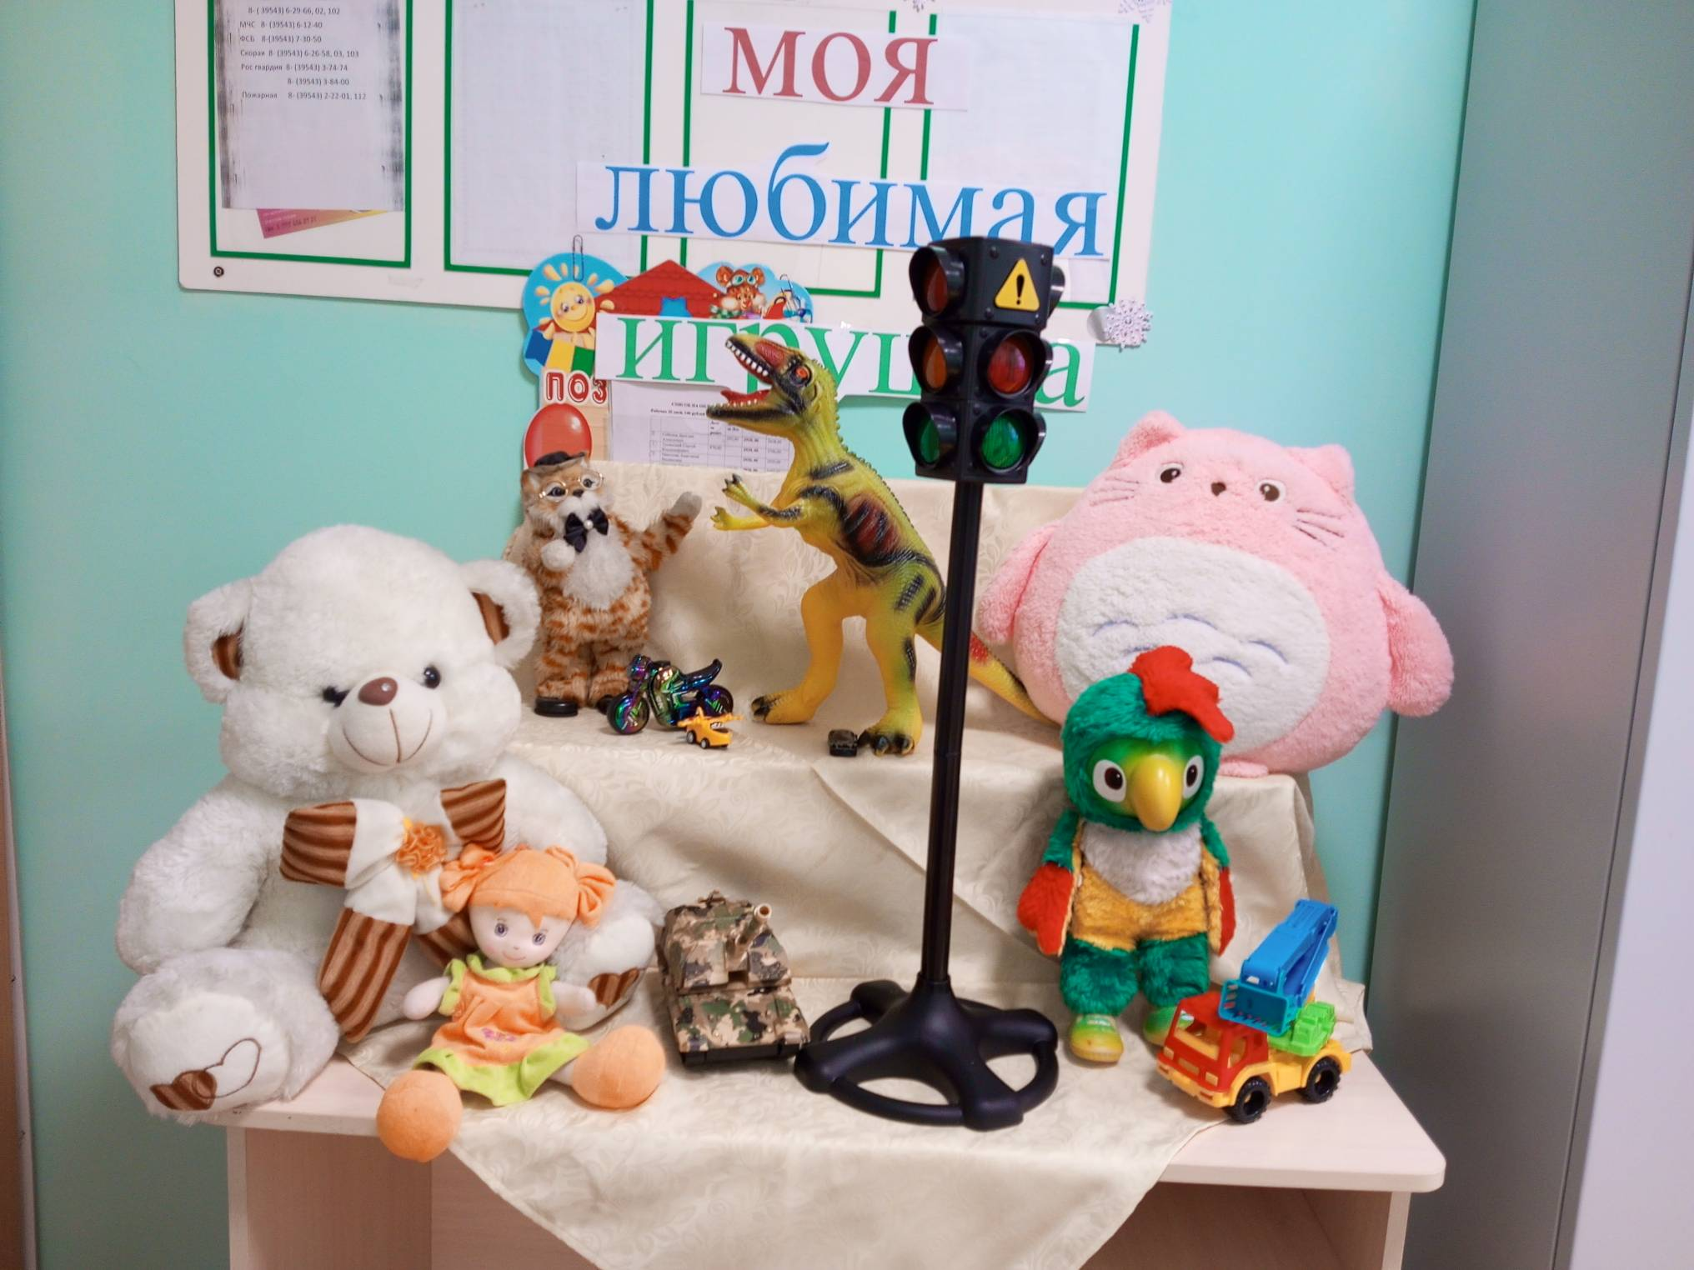

Slide 14

Спасибо за внимание !

